Slide 1
Гжельская
роспись
Подготовила воспитатель МБДОУ «Сасовский ДС № 3»
Осина Наталья Вячеславовна
г.Ссово 2024 г.

Slide 2
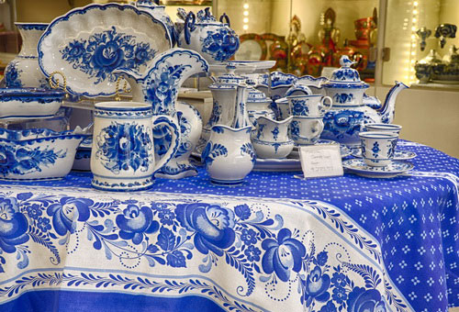
Гжель — это изделия из керамики или фарфора высокого качества, расписанные особым образом: синей краской по безупречно белому фону. Это исконно русский народный промысел, получивший название от одноименной деревни.
Название деревня получила от слова «жгель», что означало «обжечь» или «жечь» — привычного термина из лексикона гончаров.

Slide 3
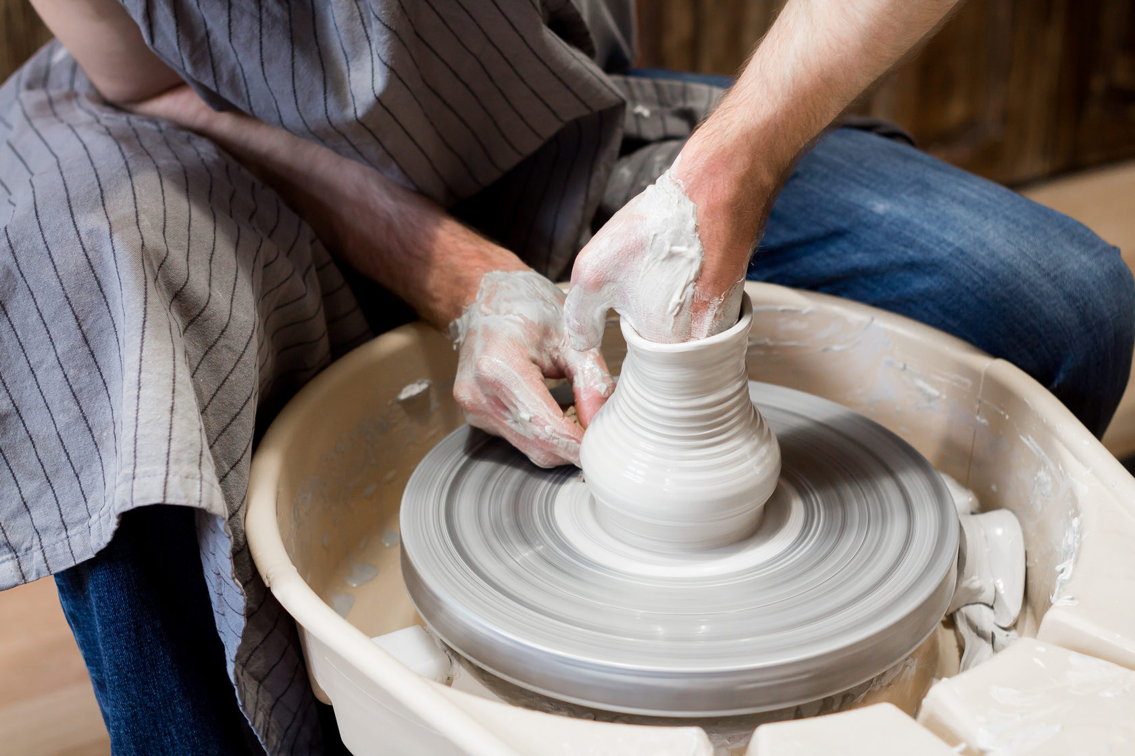
В середине XVII столетия на берегу речки Гжелка в старинном селе Гжель, располагавшемся в 60 км от Москвы, жили и трудились древние мастера гончарного дела. Они добывали глину, на которую была очень богата их местность, и делали из неё: кирпичи, черепицу, изразцы, гончарные трубы, детские игрушки и посуду.

Slide 4
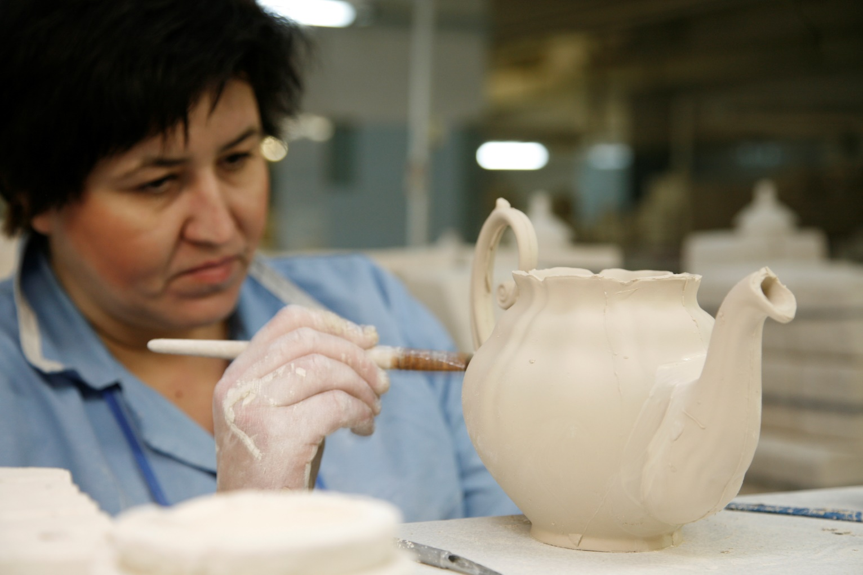
Рисунок на керамические изделия наносится вручную при помощи кисти. Это позволяет создавать окисью кобальта изображения со множеством оттенков: от глубокого темно-синего, до нежного голубого.

Slide 5
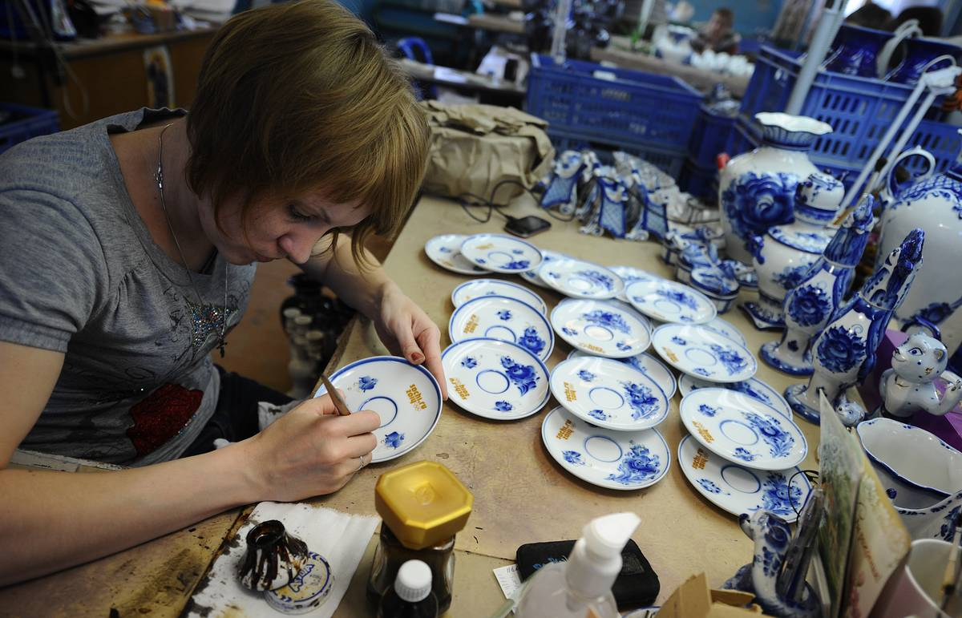
Гжельскую роспись легко распознать среди других направлений. Её характерный стиль – это синие и голубые узоры на ослепительно белом фоне.
Для нанесения рисунка в качестве краски используется кобальт. Характерный синий цвет он приобретает в процессе обжига.

Slide 6
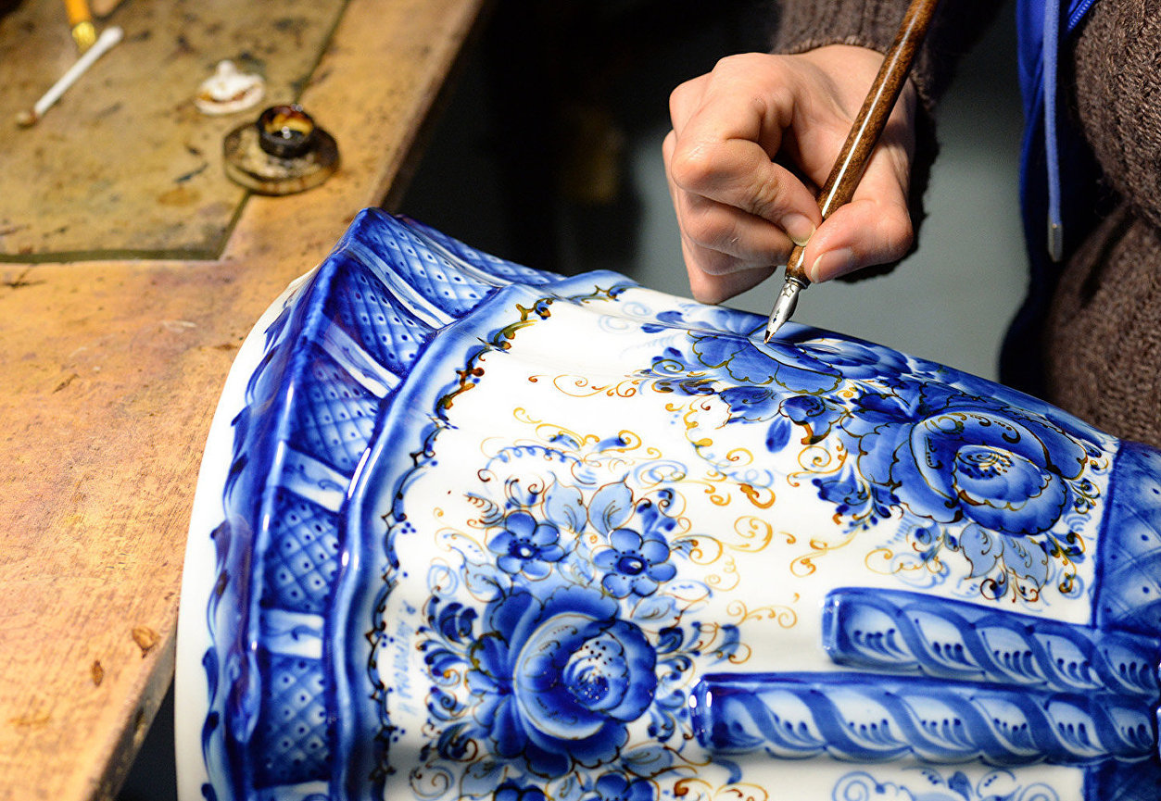
В изображениях используются геометрические пояски, цветочные узоры и растительные орнаменты. На крупных изделиях можно встретить целые пейзажи и архитектурные сооружения, а также условные изображения фигурок людей и животных.

Slide 7
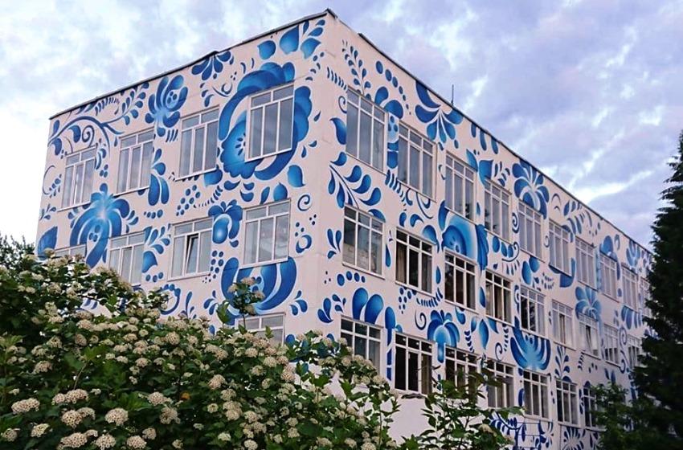
Сегодня в России роспись гжелью весьма популярна. На месте небольшой старинной фабрики сегодня работает Гжельский фарфоровый завод.

Slide 8
На предприятии трудятся сотни мастеров, сохранивших опыт и традиции предков.

Slide 9
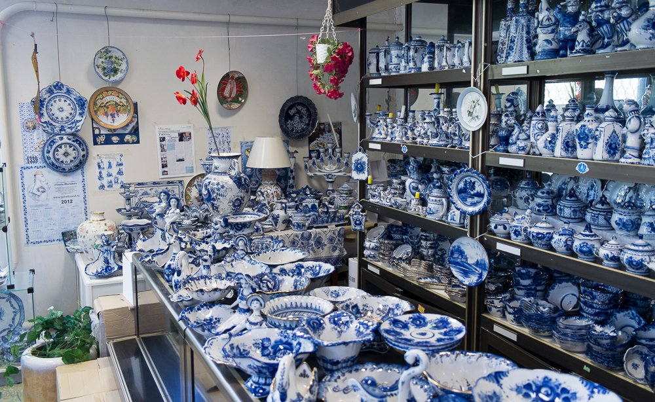
На заводе производятся, расписанные ручной кобальтовой росписью: посуда; вазы; подсвечники; статуэтки; лампы; часы; шкатулки; камины; люстры; чайники, и пр.
Ассортимент продукции завода достигает 600 наименований.

Slide 10
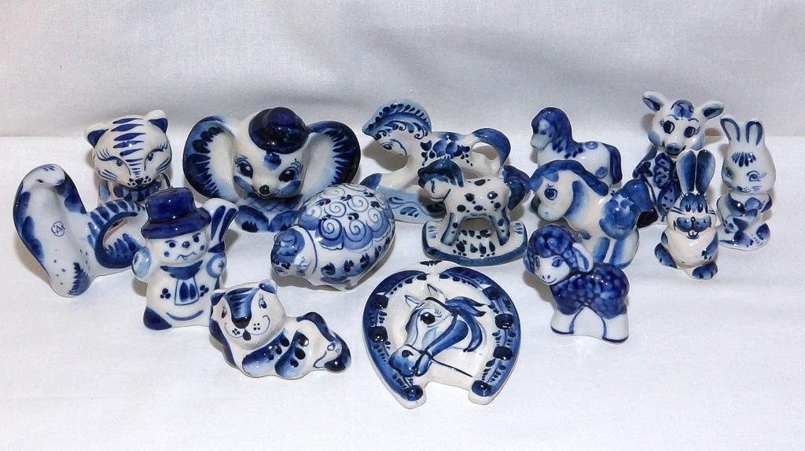
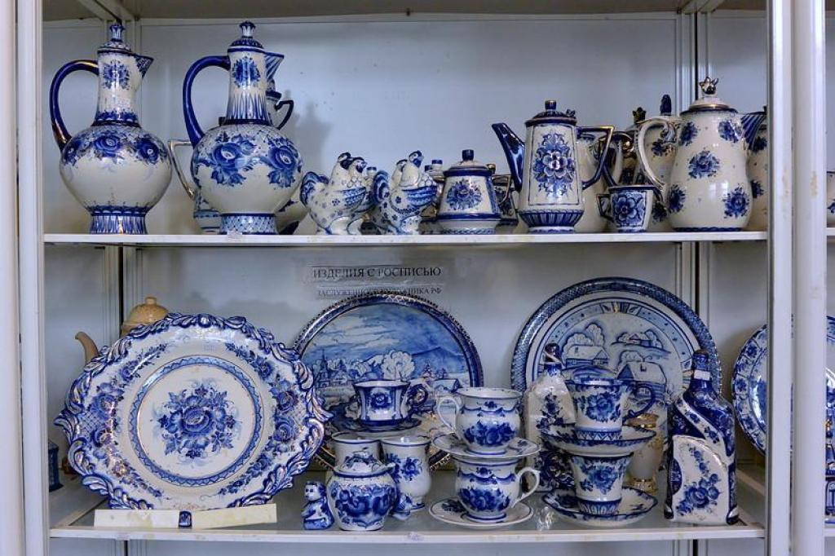
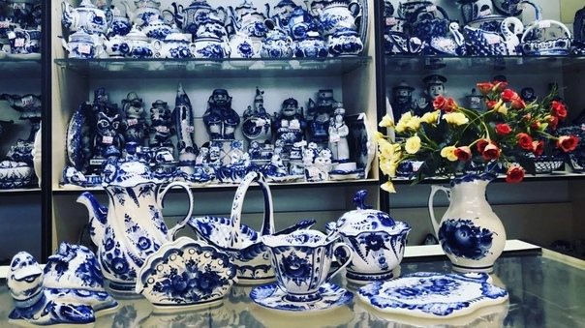

Slide 12
Интернет-источники:
http://www.doklad-plus.ru/izo/gzhel.html
2.https://yandex.ru/images/search?text=%D0%9A%D0%B5%D1%80%D0%B0%D0%BC%D0%B8%D0%BA%D0%B0
3.https://yandex.ru/images/search?text=%D0%9F%D0%B0%D0%B2%D0%B5%D0%BB%20%D0%9A%D1%83%D0%BB%D0%B8%D0%BA%D0%BE%D0%B2%

